Slide 1
集美國小 線上閱讀認證系統說明

Slide 4
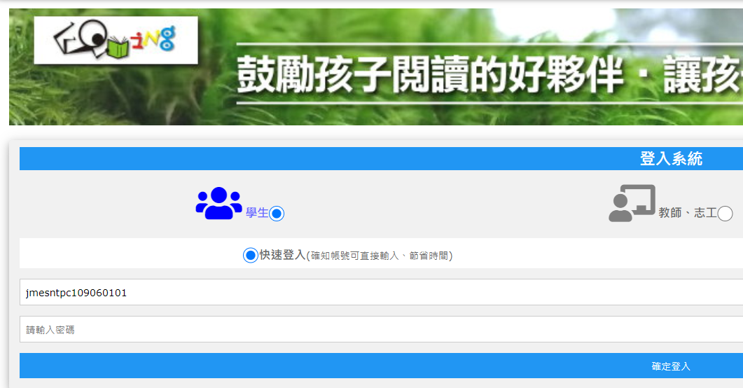
知道自己的帳號，可以直接登打帳號密碼

Slide 5
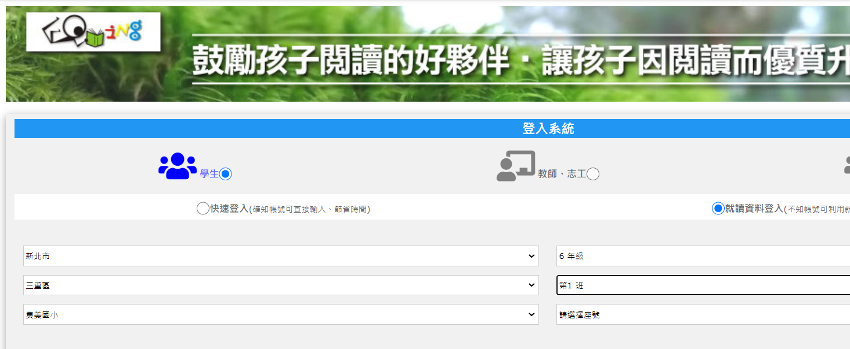
不知道自己的帳號，可以用就讀資料登入

Slide 6
學生帳號： jmesntpc當年學年度+年級+班級+座號
六年5班1號：
jmesntpc109060501
三年16班20號： jmesntpc109031620
密碼：0000
(預設密碼，請學生登入後自行更改，若密碼忘記可找元鳳查詢)
←學生快速登入
的帳號密碼
若忘記也可以使用
就讀資料登入，
系統會自行帶出帳號

Slide 7
遊戲規則：
閱讀書籍後，登入系統進行認證。
每本書有10題選擇題。
全對+3分，錯3題內會有分數。
錯超過3題就沒有分數。
每本書每天只能進行1次認證，每天可以認證『很多本書』。

Slide 8
線上認證：每個月公告各年級認證排名
(圖書館前、校內榮譽榜)
閱讀排位賽
名額：學期末總結算(年級混合)
「全校前三名」
獎勵：誠品買書

Slide 9
線上認證：每個月公告各年級認證排名
(圖書館前、校內榮譽榜)
閱冠達人星
名額：每月每年級前15名
(100分以上才給獎)
獎勵：合作社點卷10元*5張
獎狀

Slide 10
六年16班老師的帳號
帳號：jm616
密碼：jm616
班級老師的
帳號密碼
(已協助建置完畢，請直接登入。)

Slide 11
期末提醒
一月份的線上閱讀認證將與二月份的合併計算喔!

